Slide 1
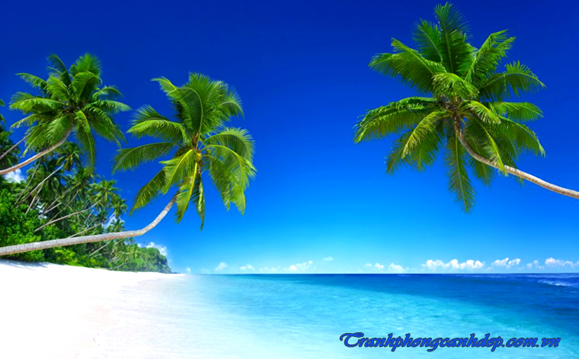
Bài 18:
BIỂN VÀ ĐẠI DƯƠNG

Slide 2
Bài 18: BIỂN VÀ ĐẠI DƯƠNG
NỘI DUNG BÀI HỌC
I. Các đại dương trên thế giới.
II. Nhiệt độ, độ muối của biển và đại dương.
III. Sự vận động của biển và đại dương.

Slide 3
BÀI 18. BIỂN VÀ ĐẠI DƯƠNG
Quan sát lược đồ H18.1
- Kể tên các đại dương trên thế giới

Slide 4
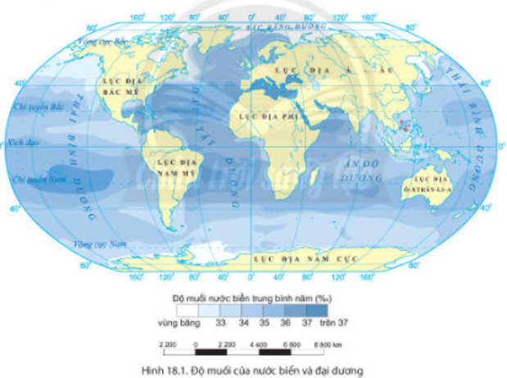
BÀI 18. BIỂN VÀ ĐẠI DƯƠNG
Bắc Băng Dương
Thái Bình Dương
Thái Bình Dương
Ấn Độ Dương
Đại Tây Dương
- Đại dương nào có diện tích lớn nhất? Đại dương nào có diện tích nhỏ nhất?

Slide 5
BÀI 18. BIỂN VÀ ĐẠI DƯƠNG
I. Các đại dương trên Trái Đất:
- Trên Trái Đất có 4 đại dương: Thái Bình Dương, Đại Tây Dương, Ấn Độ Dương và Bắc Băng Dương.

Slide 6
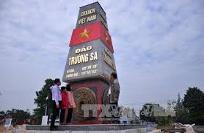
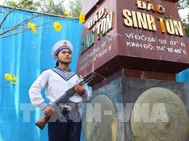
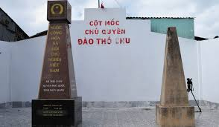
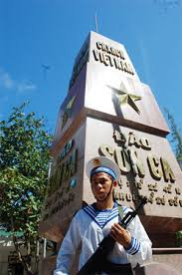

Slide 7
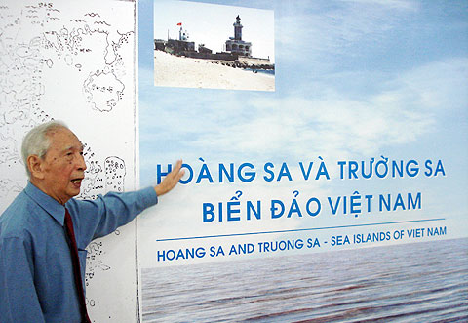

Slide 8
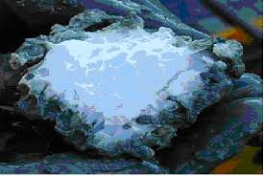
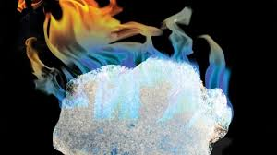
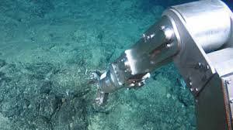
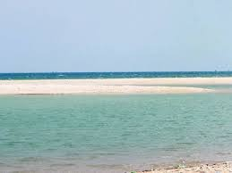
Nguồn tài nguyên băng cháy và đất hiếm trên Biển Đông.

Slide 9
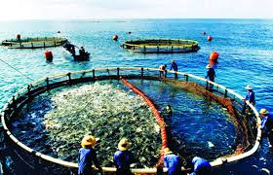
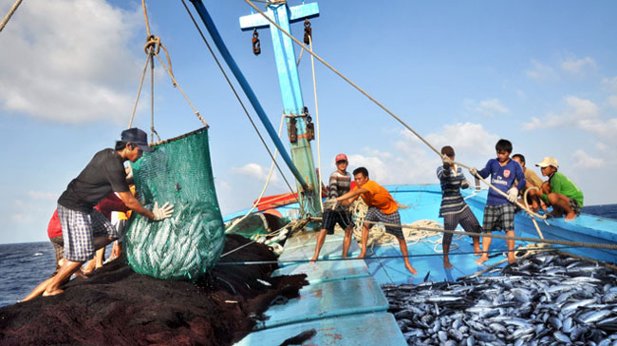
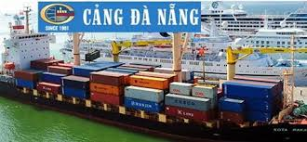
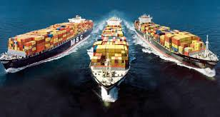
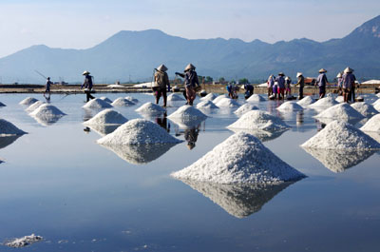
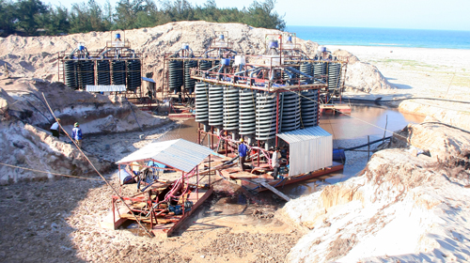
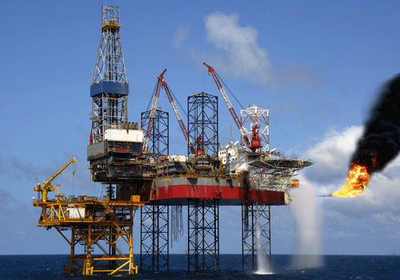
KINH TẾ BIỂN

Slide 10
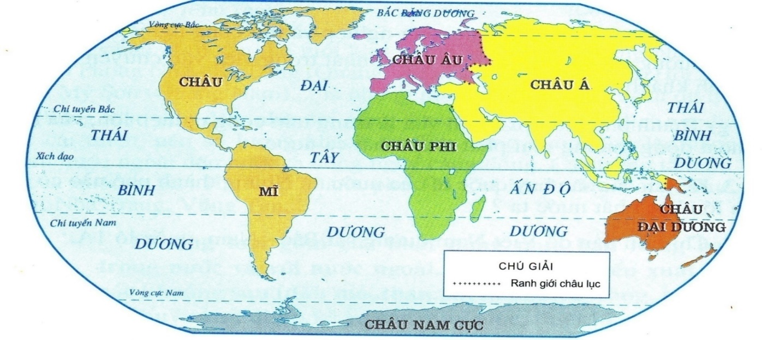
BÀI 18. BIỂN VÀ ĐẠI DƯƠNG
I. Các đại dương trên Trái Đất:
- Trên Trái Đất có 4 đại dương: Thái Bình Dương, Đại Tây Dương, Ấn Độ Dương và Bắc Băng Dương.
II. Nhiệt độ, độ muối của biển và đại dương:
Nêu sự khác biệt về nhiệt độ giữa vùng biển nhiệt đới với vùng biển ôn đới? Giải thích tại sao có sự khác biệt như vậy?

Slide 11
BÀI 18. BIỂN VÀ ĐẠI DƯƠNG
I. Biển và đại dương:
- Trên Trái Đất có 4 đại dương: Thái Bình Dương, Đại Tây Dương, Ấn Độ Dương và Bắc Băng Dương.
II. Nhiệt độ, độ muối của biển và đại dương:
1. Nhiệt độ:
- Nhiệt độ của vùng biển thay đổi theo độ sâu, vĩ độ và theo mùa.
2. Độ muối :
? Độ muối trong nước biển và đại dương do đâu mà có?
? Độ muối trung bình của nước biển là bao nhiêu ?

Slide 12
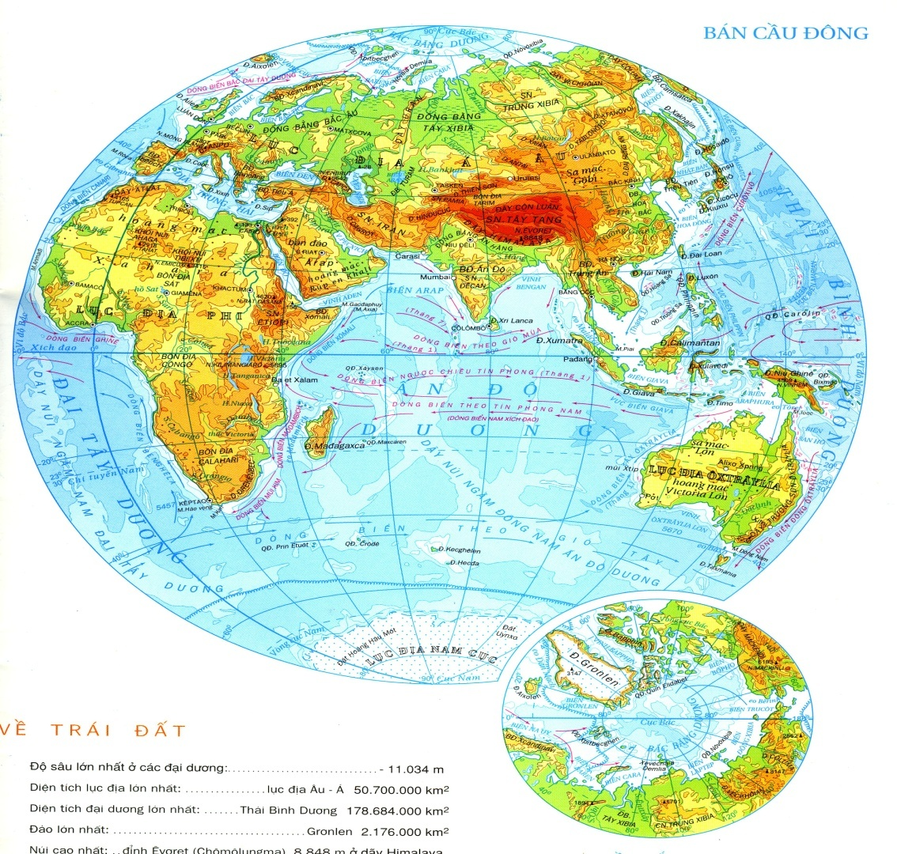
Biển Đông
(33 ‰)
Biển Đen (17-22 ‰)
Hồng Hải (41 ‰)
Tại sao độ muối của vùng chí tuyến cao hơn những vùng khác?
Biển Đông có độ muối là bao nhiêu ?
Giải thích vì sao biển (Hồng Hải) lại mặn hơn biển Đen ( Hắc Hải)?

Slide 13
BÀI 18. BIỂN VÀ ĐẠI DƯƠNG
I. Biển và đại dương:
II. Nhiệt độ, độ muối của biển và đại dương:
1. Nhiệt độ:
- Nhiệt độ của vùng biển thay đổi theo độ sâu, vĩ độ và theo mùa.
2. Độ muối :
- Độ muối trung bình của nước biển và đại dương là 35 ‰
- Độ muối trong nước biển và đại dương không giống nhau. Độ muối cao hay thấp tuỳ thuộc vào vĩ độ cao hay thấp và nơi nào có nhiều sông ngòi chảy vào nhiều hay ít.
III. Sự vận động của biển và đại dương:

Slide 14
BÀI 18. BIỂN VÀ ĐẠI DƯƠNG
I. Biển và đại dương:
II. Nhiệt độ, độ muối của biển và đại dương:
III. Sự vận động của biển và đại dương:
- Có 3 sự vận động chính: sóng, thủy triều và dòng biển.
- Biển có những hình thức vận động nào?

Slide 15
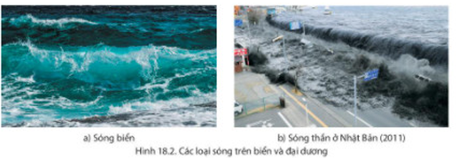
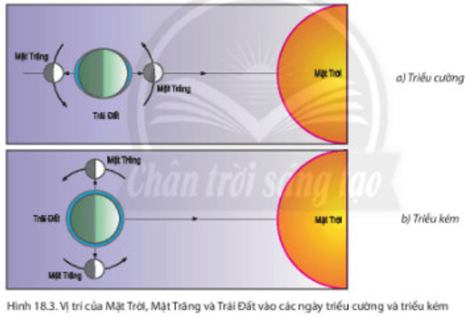
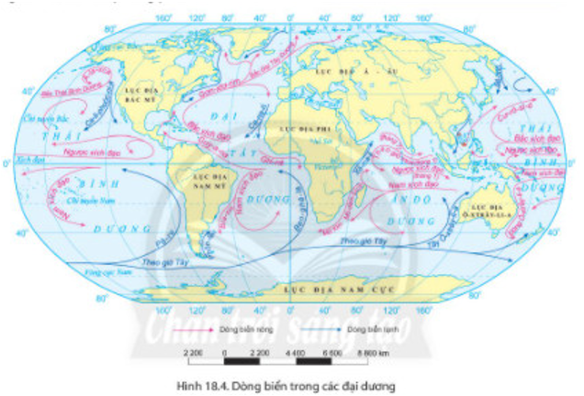
Dựa vào hình 18.2, 18.3 và 18.4 và hoàn thành phiếu học tập:

Slide 16
NHÓM | CÂU HỎI
Nhóm 1 | Sóng là gì? Nguyên nhân sinh ra song và sóng thần? những thuận lợi và khó khăn do sóng?
Nhóm 2 | - Thủy triều là gì? Nguyên nhân sinh ra thủy triều? - Cho biết thế nào là triều cường? Thế nào là triều kém? Những thuận lợi và khó khan do thủy triều
Nhóm 3 | - Em hãy kể tên các dòng biển trong các đại dương. Nguyên nhân sinh ra các dòng biển? Cho biết hướng chảy của các dòng biển nóng, dòng biển lạnh. Những thuận lợi và khó khăn do dòng biển tác động?

Slide 17
BÀI 18. BIỂN VÀ ĐẠI DƯƠNG
III. Sự vận động của biển và đại dương:
Hình thức vận động | Khái niệm | Nguyên nhân
Sóng biển | - Là sự chuyển động tại chỗ của các lớp nước trên mặt . | do các loại gió thổi thường xuyên trên TĐ
Thủy triều | - Là hiện tượng nước biển dâng lên, hạ xuống trong một thời gian nhất định (trong ngày). | Do sức hút của Mặt Trăng và Mặt Trời tạo nên.
Dòng biển | - Là các dòng nước chảy trong biền và đại dương. | do các loại gió thổi thường xuyên trên Trái Đất như Tín phong, gió Tây ôn đới .

Slide 18
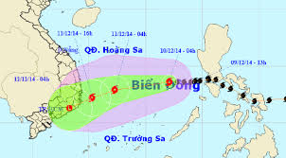
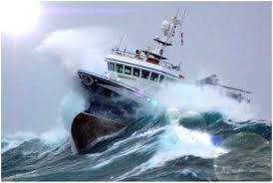
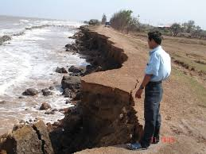
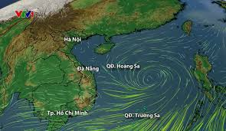
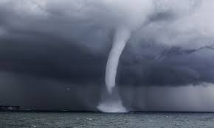
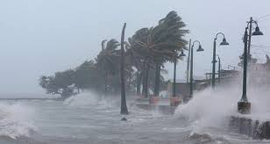
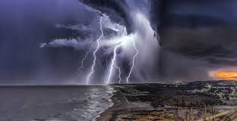
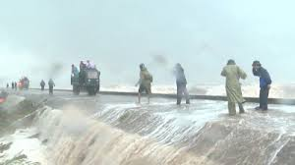
THIÊN TAI

Slide 19
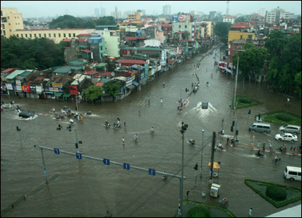
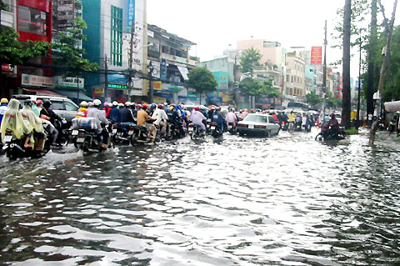
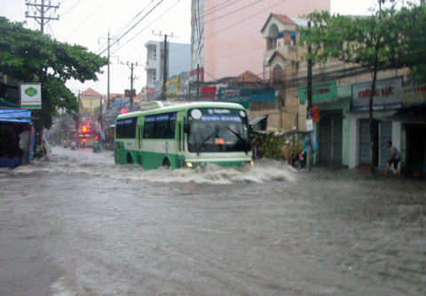
Hậu quả của triều cường

Slide 20
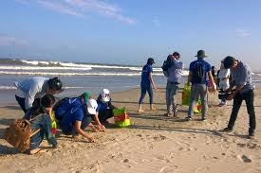
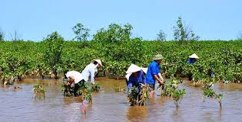
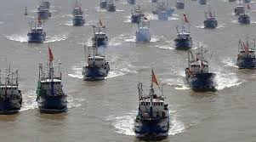
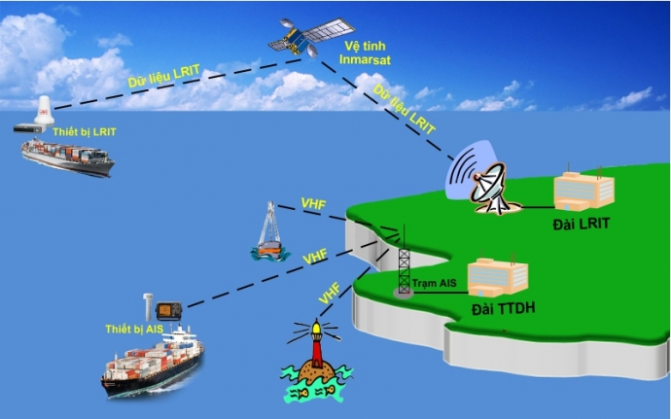
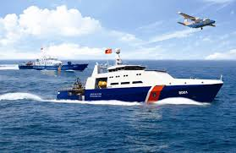
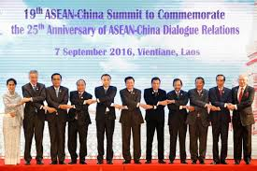
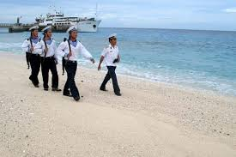
Đánh bắt xa bờ để giữ biển
GIẢI PHÁP

Slide 21
LUYỆN TẬP
Dựa vào kiến thức đã học, em hãy :
1. Lập sơ đồ thể hiện 3 dạng vận động chính của nước biển và đại dương. ( phải đảm bảo: tính chính xác, tính trực quan, tính thẩm mỹ)
2. Tìm mối quan hệ giữa nhiệt độ và độ muối của nước biển và đại dương.
3. Làm các bài tập trong SBT.
Các nhóm thảo luận rồi trình bày vào phiếu học tập và giấy A0, cử đại diện lên trình bày.

Slide 22
Lập sơ đồ thể hiện 3 dạng vận động chính của nước biển và đại dương.
Là sự chuyển động tại chỗ của các lớp nước trên mặt .
Sóng
Nguyên nhân: do gió.
Hình thức vận động của biển
Là hiện tượng nước biển dâng lên, hạ xuống trong một thời gian nhất định (trong ngày).
Thủy triều
Nguyên nhân: do lực hút của Mặt Trăng và Mặt Trời.
Dòng biển
Là các dòng nước chảy trong biền và đại dương
Nguyên nhân: do hai loại gió thường xuyên thổi trên Trái Đất ( Tín Phong, gió Tây ôn đới).

Slide 23
2. Tìm mối quan hệ giữa nhiệt độ và độ muối của nước biển và đại dương
Sự thay đổi của nhiệt độ tỉ lệ thuận với độ bốc hơi, do đó sự thay đổi nhiệt độ cũng tỉ lệ thuận với độ muối

Slide 24
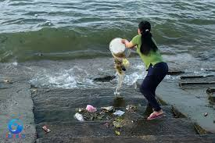
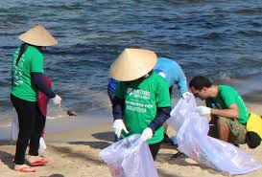
Em có cảm nghĩ gì khi quan sát hai bức ảnh trên
Là học sinh em có những hành động thiết thực nào để góp phần giữ gìn, bảo vệ môi trường biển đảo của Việt Nam.

Slide 25
Những thông điệp về bảo vệ môi trường

Slide 26
VẬN DỤNG – MỞ RỘNG
Dựa vào nội dung SGK, hình 19.2 và 19.3, em hãy cho biết:
Nêu những lợi ích kinh tế mà sóng, thủy triều hoặc dòng biển đem lại cho chúng ta. Liên hệ ở Việt Nam
=> Giúp phát triển ngành hàng hải, đánh cá và sản xuất muối.
Các nhóm thảo luận rồi trình bày vào phiếu học tập và giấy A0, cử đại diện lên trình bày.

Slide 27
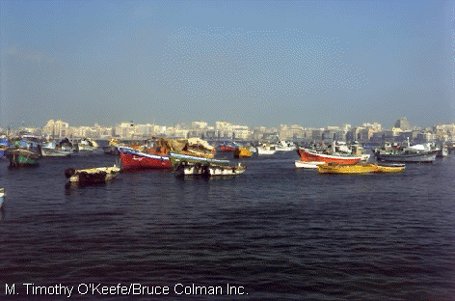
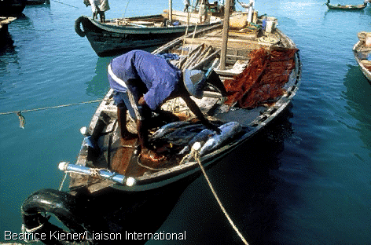
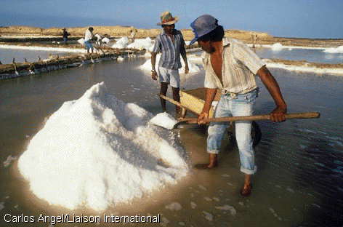
Hàng hải
Đánh bắt cá
Sản xuất muối

Slide 28
KINH TẾ BIỂN

Slide 29
CHUẨN BỊ CHO TIẾT HỌC SAU
Nghiên cứu trước Chương 6 Bài 19 SGK trang 178.
Tìm hiểu về vùng biển ở đất nước em: Tại sao nước ta nằm trong môi trường nhiệt đới nhưng độ muối lại thấp hơn độ muối trung bình của thế giới?
Sưu tầm thông tin ( tài liệu, tranh ảnh, video,…) về việc con người đã sử dụng thủy triều vào đời sống văn hóa hoặc sản xuất.

